Slide 1
记分牌算法仿真器
汇报人：张若妍

Slide 2
项目背景
01

Slide 3
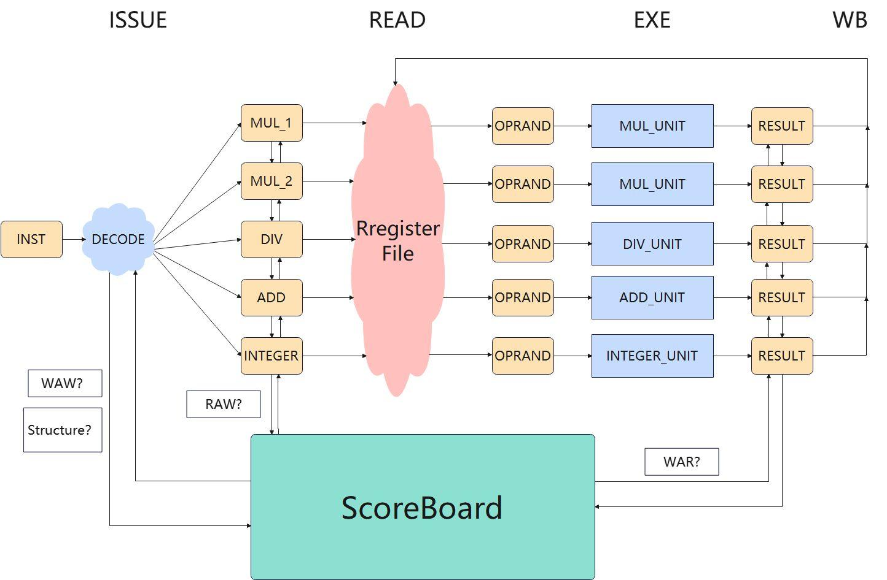
项目背景
记分牌算法指令执行的四个阶段
指令按顺序解码，每条指令的执行过程分为4段：流出、读操作数、执行和写结果。
记分牌工作流程示意图
来自https://zhuanlan.zhihu.com/p/496078836

Slide 4
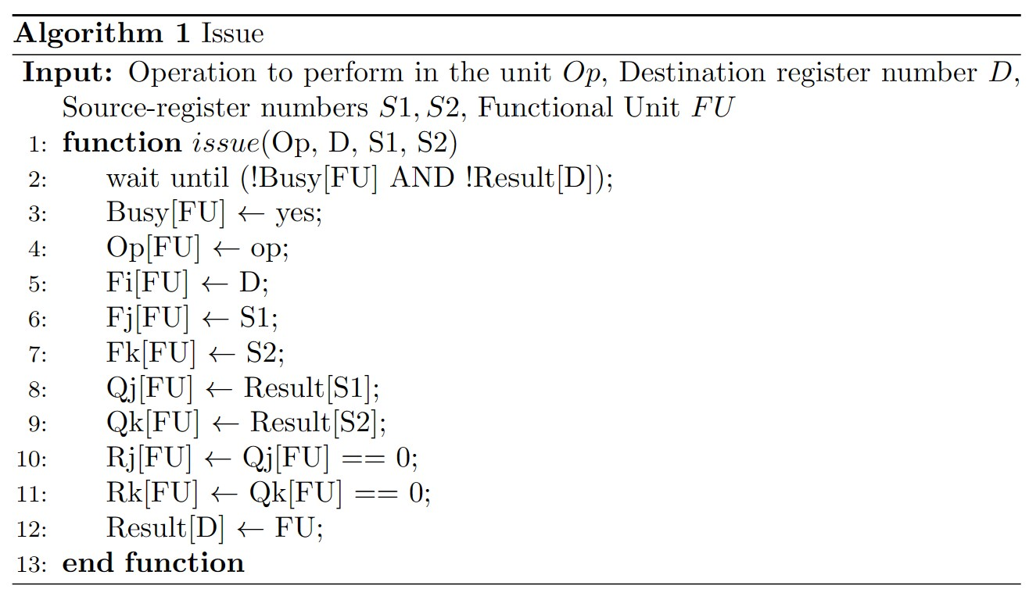
项目背景
记分牌算法指令执行的四个阶段
（1）流出(issue):
如果当前流出指令所需的功能部件空闲，并且所有其他正在执行的指令的目的寄存器与该指令的不同，记分牌就向该功能部件流出该指令，并修改记分牌内部的记录表。

Slide 5
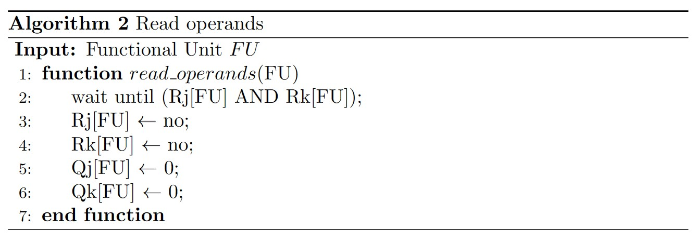
项目背景
记分牌算法指令执行的四个阶段
（2）读操作数（Read operands）：
记分牌监测源操作数的可用性，如果数据可用，它就通知功能部件从寄存器中读出源操作数并开始执行。

Slide 6
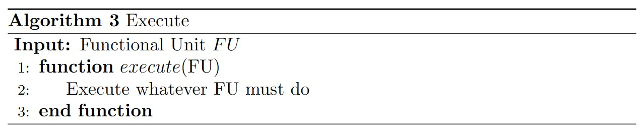
项目背景
记分牌算法指令执行的四个阶段
（3）执行（Execution）：
取到操作数后，功能部件开始执行，当产生出结果后，就通知记分牌它已经完成执行。

Slide 7
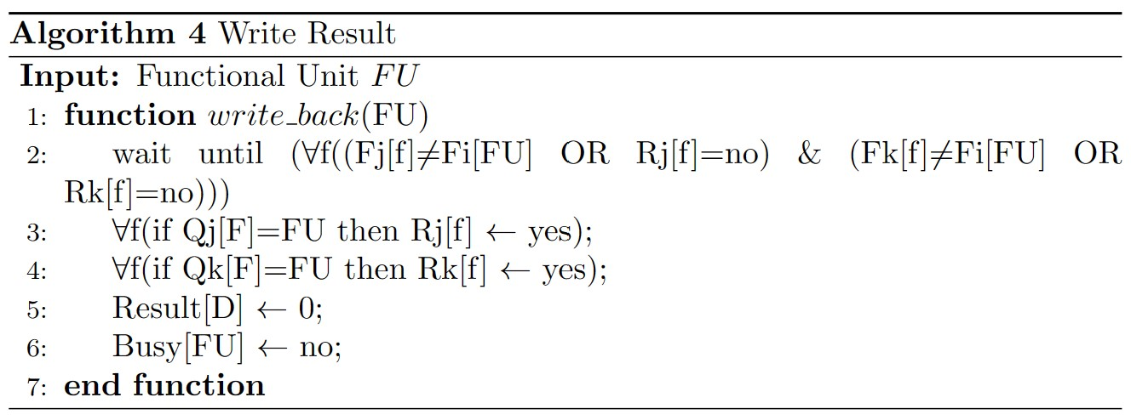
项目背景
记分牌算法指令执行的四个阶段
（4）写结果（Write Result）：
记分牌一旦知道执行部件完成了执行，就检测是否存在WAR冲突，不存在则写入目的寄存器，并释放其所用的所有资源。

Slide 8
项目背景
记分牌算法的数据结构
记分牌算法包含三个状态表：指令状态表、功能部件状态表和结果寄存器状态表。
（1）指令状态表(Instruction Status)：
指示正在执行的每条指令处于哪一个阶段。
指令 | 指令状态表
 | 流出 | 读操作数 | 执行 | 写结果

Slide 9
项目背景
记分牌算法的数据结构
记分牌算法包含三个状态表：指令状态表、功能部件状态表和结果寄存器状态表。
（2）功能部件状态表(Functional Unit Status)：
记录各个功能部件的状态。
部件名称 | 功能部件状态表
 | Busy | Op | Fi | Fj | Fk | Qj | Qk | Rj | Rk

Slide 10
项目背景
记分牌算法的数据结构
记分牌算法包含三个状态表：指令状态表、功能部件状态表和结果寄存器状态表。
（3）结果寄存器状态表(Register Status)：
每个寄存器在该表中有一项，用于指出哪个功能部件（编号）将把结果写入该寄存器。
 | 结果寄存器状态表
 | F0 | F2 | F4 | F6 | F8 | F10 | F12 | F14 | ... | F30
部件名称

Slide 11
项目背景
现有记分牌算法仿真器存在的问题
现有的记分牌仿真器存在一个问题：Rj、Rk值修改的时间问题。
L.D F6,34(R2) L.D F2,45(R3) MULT.D F0,F2,F6 SUB.D F8,F6,F2 DIV.D F10,F8,F6 ADD.D F6,F10,F2
整数部件Integer（1个时钟周期）
乘法部件Mult1和Mult2（10个时钟周期）
加法部件Add(2个时钟周期)
除法部件Divide（40个时钟周期）

Slide 12
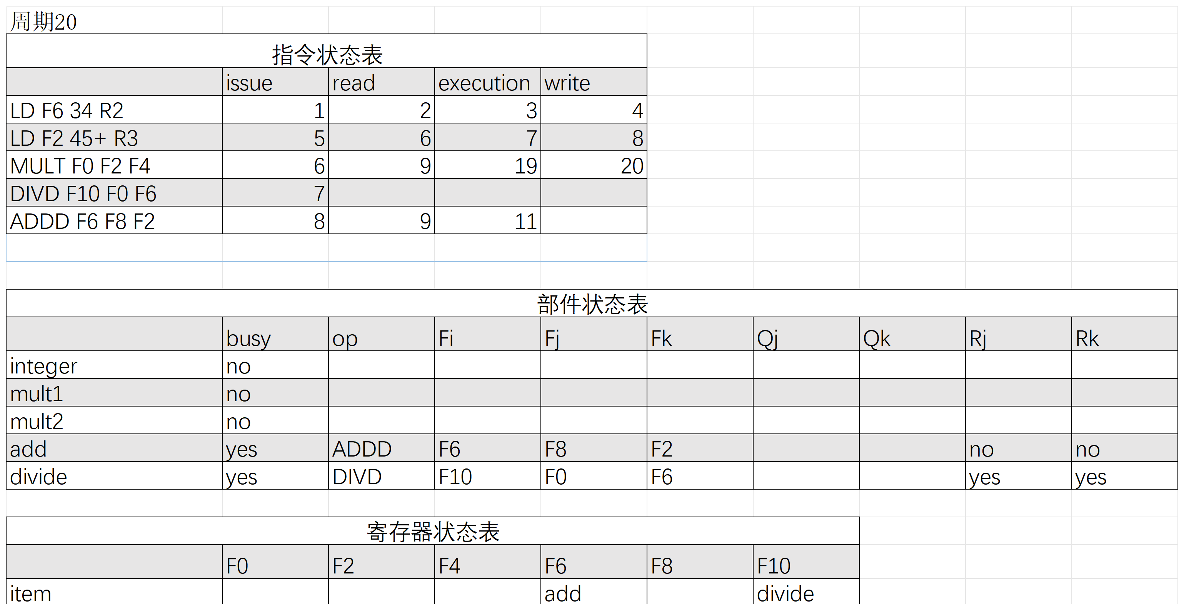
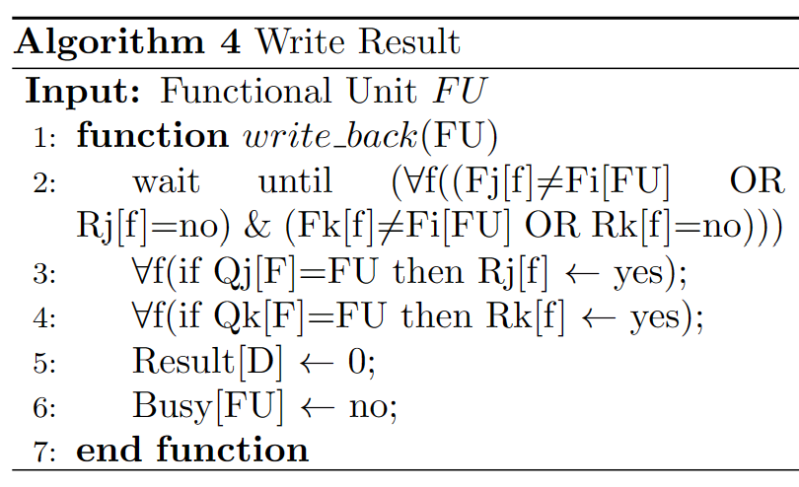
项目背景
现有记分牌算法仿真器存在的问题

Slide 13

项目背景
现有记分牌算法仿真器存在的问题

Slide 14
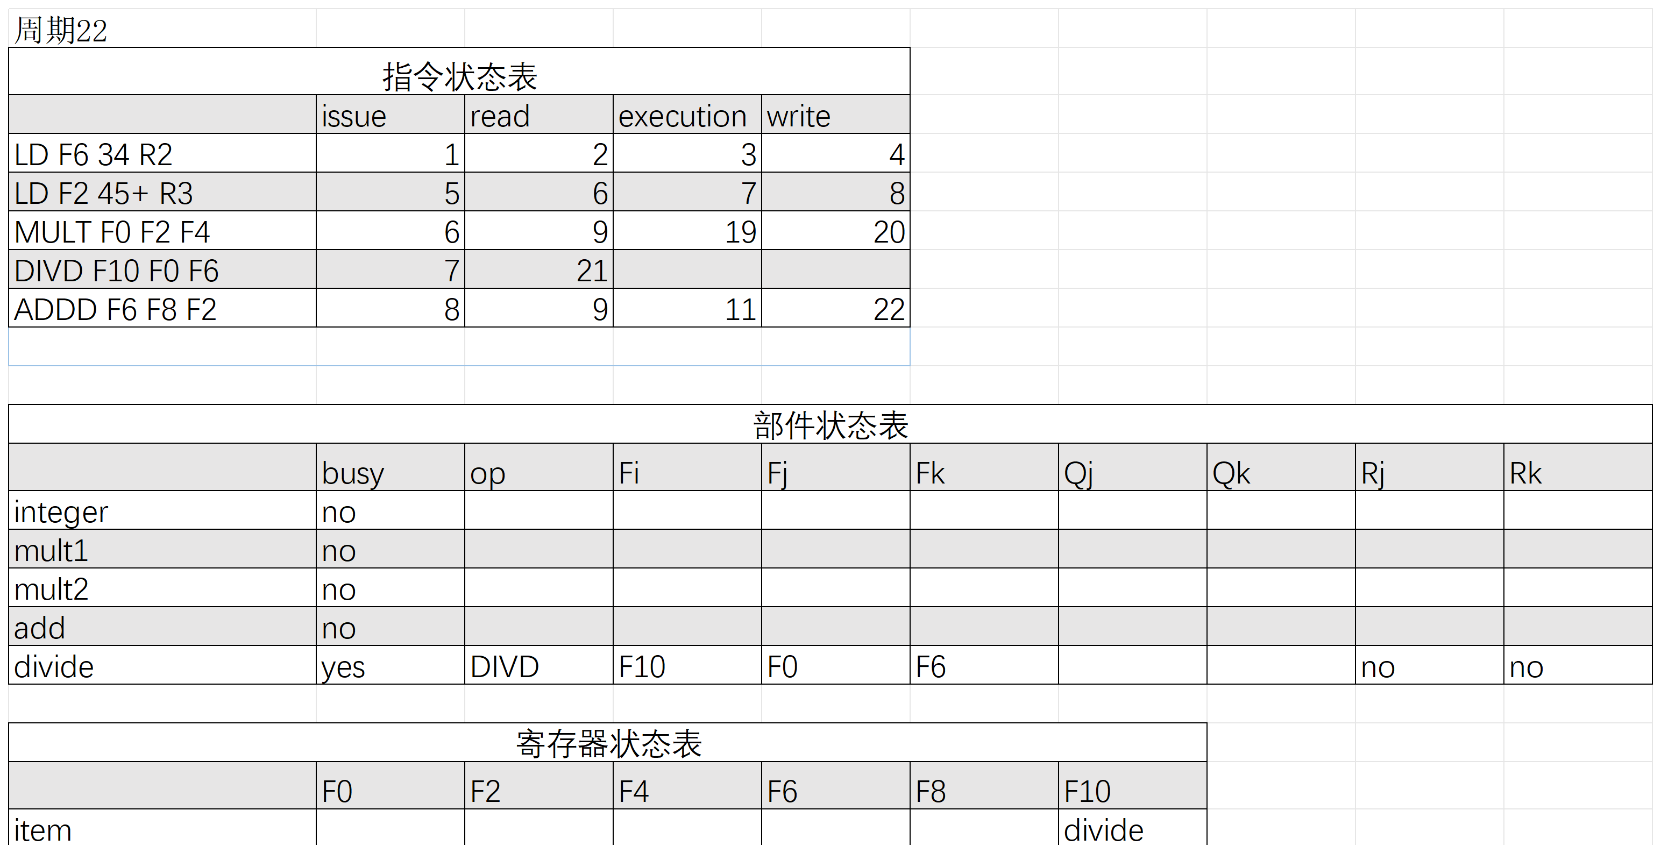
项目背景
现有记分牌算法仿真器存在的问题

Slide 15
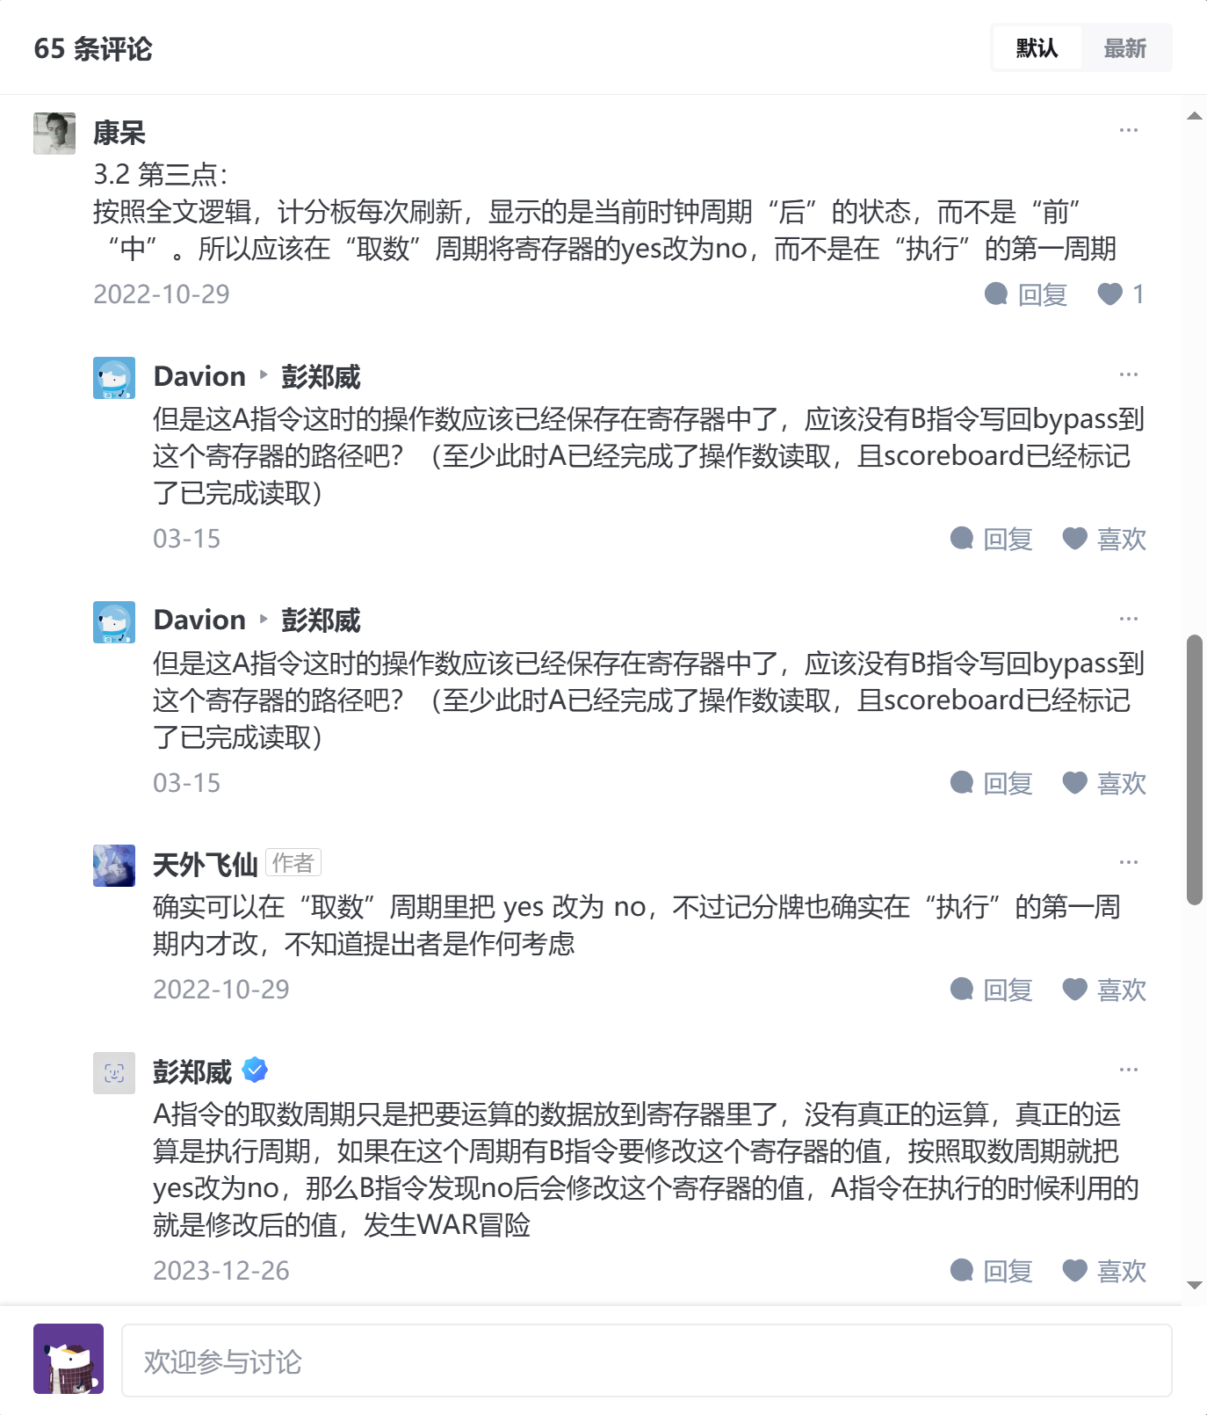
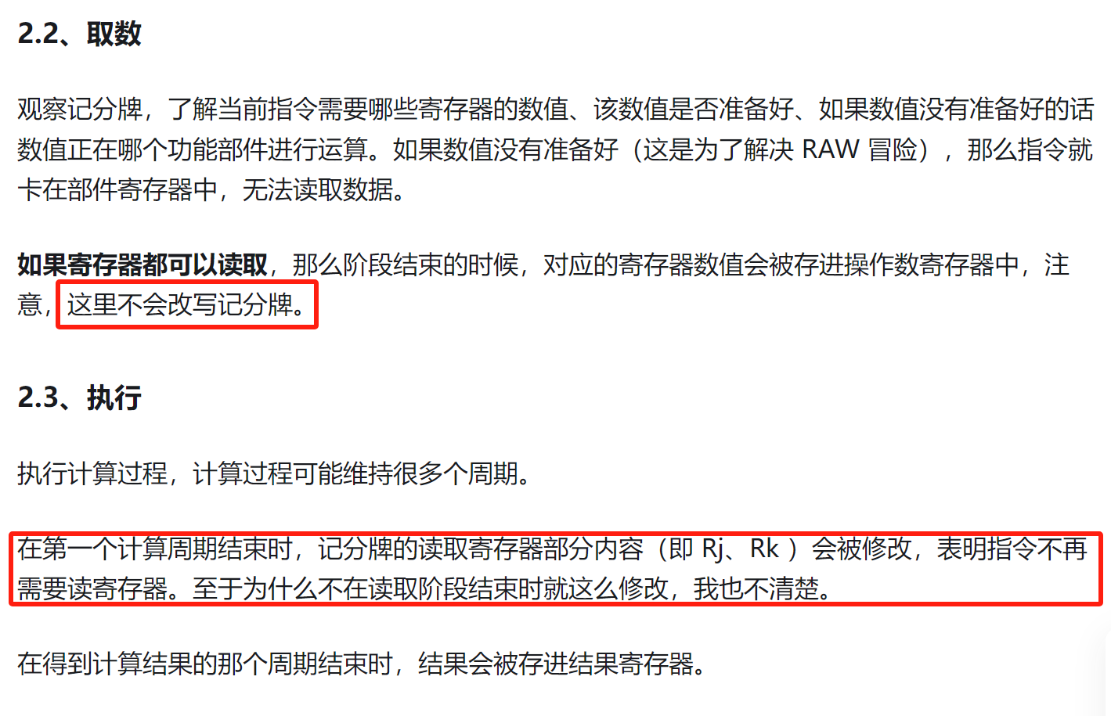
项目背景
现有记分牌算法仿真器存在的问题
资料来源：https://zhuanlan.zhihu.com/p/496078836

Slide 16
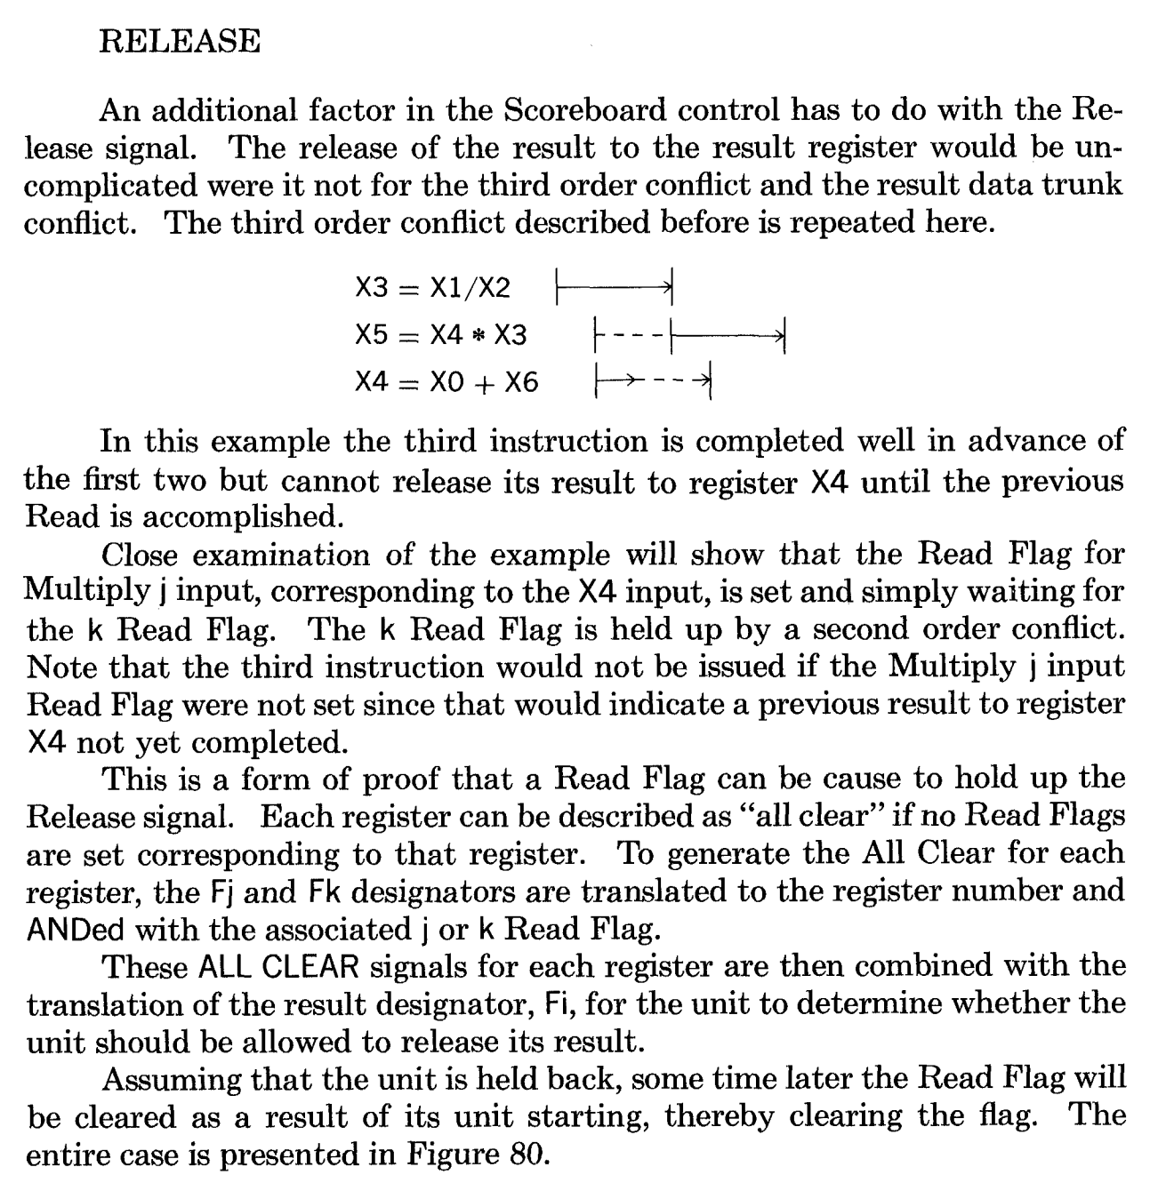
项目背景
现有记分牌算法仿真器存在的问题
在这个示例中，第三条指令在前两条指令之前就已经完成了，但在前一个读取完成之前，它不能释放其结果来注册X4。
仔细检查这个示例将会发现，与X4输入对应的乘法j输入的读取标志已经设置好了，只需等待k个读取标志(Read Flag)。k读取标志被二阶冲突阻塞。请注意，如果没有设置乘法j输入读取标志，则不会发出第三条指令，因为这将表示之前寄存器X4的结果尚未完成。
这是一种证明读取标志可以导致保持释放信号的形式。如果没有设置与该寄存器对应的读取标志，那么每个寄存器都可以被描述为“所有清除”(ALL CLEAR)。为了为每个寄存器生成所有清除，Fj和Fk指示符被转换为寄存器号，并与相关的j或k读取标志进行AND。
每个寄存器的所有清除与结果指示符Fi的翻译结合起来，以确定是否允许单元释放其结果。
资料来源：《Design of a Computer: The Control Data 6600》P134
Notes:
之前本组（东北师大我们喜欢你组）同学和老师的讨论中也提出过相应的猜想，记分牌实际运行的过程中可能并不是同步时钟。从这段文字中，我们能够看到与算法伪代码中相符合的内容。
因此，我们可以这样理解，记分牌中的所有的操作并不存在统一的时钟控制，因为所有信号都是瞬时发出的，一旦被下一个构件所接收到，就会改变相应的变量。而我们的课程中，为了方便大家的理解和掌握，界定了每一个时钟周期，让每个部件按规定的时钟运行。

Slide 17
项目背景
现有记分牌算法仿真器存在的问题
回到实际，本项目的初衷是为了能够更好的理解记分牌算法的原理，同时为了方便同学们在做题时能够更快更好的对自己答案进行快速的检验。
因此，本项目最终决定还是遵照算法中的内容来，在进行读操作数阶段时，将对应功能部件的Rj和Rk的值由yes修改为no。
为什么现有的记分牌算法伪代码中会出现这样的问题？

Slide 18
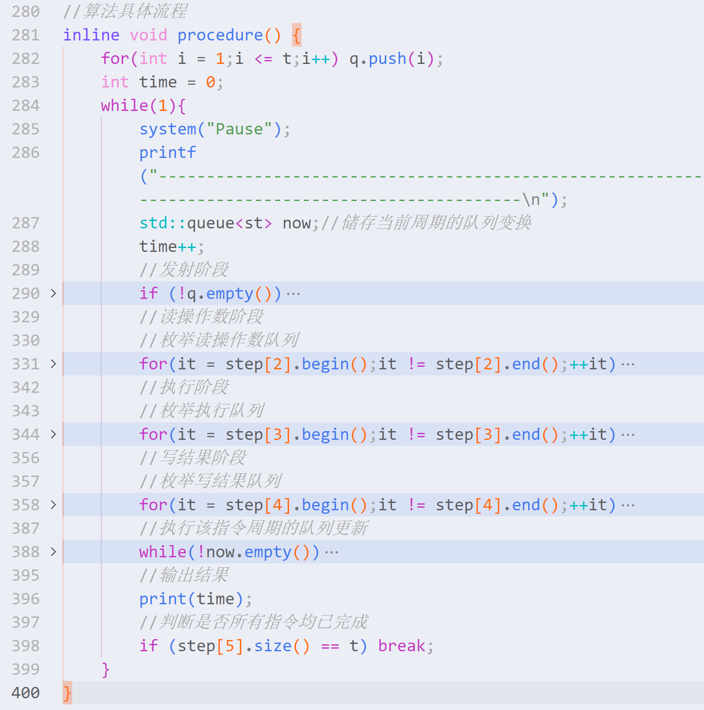
项目背景
现有记分牌算法仿真器存在的问题
while(...) {
}
issue(...);
readOperand(...);
execution(...);
writeResult(...);

Slide 19
项目内容
02

Slide 20
项目内容
现有记分牌算法仿真器存在问题的解决
while(...) {
issue(...);
readOperand(...);
execution(...);
writeResult(...);
}
while(...) {
issue(...);
execution(...);
writeResult(...);
readOperand(...);
}
调整顺序

Slide 21
项目内容
现有记分牌算法仿真器存在问题的解决
部件名称 | 功能部件状态表
 | Busy | Op | Fi | Fj | Fk | Qj | Qk | Rj | Rk
Fu1 | yes | Op1 | F1 | F2 | F3 |  |  | no | no
Fu2 | yes | Op2 | F4 | F1 | F5 | Fu1 |  | no | yes
while(...) {
issue(...);
execution(...);
writeResult(...);
readOperand(...);
}
已完成执行阶段
已完成流出阶段

Slide 22
项目内容
现有记分牌算法仿真器存在问题的解决
部件名称 | 功能部件状态表
 | Busy | Op | Fi | Fj | Fk | Qj | Qk | Rj | Rk
Fu1 | yes | Op1 | F1 | F2 | F3 |  |  | no | no
Fu2 | yes | Op2 | F4 | F1 | F5 | Fu1 |  | no | yes
while(...) {
issue(...);
execution(...);
writeResult(...);
readOperand(...);
}
已完成执行阶段
已完成流出阶段
部件名称 | 功能部件状态表
 | Busy | Op | Fi | Fj | Fk | Qj | Qk | Rj | Rk
Fu1 | no
Fu2 | yes | Op2 | F4 | F1 | F5 | Fu1 |  | yes | yes

Slide 23
项目内容
现有记分牌算法仿真器存在问题的解决
部件名称 | 功能部件状态表
 | Busy | Op | Fi | Fj | Fk | Qj | Qk | Rj | Rk
Fu1 | yes | Op1 | F1 | F2 | F3 |  |  | no | no
Fu2 | yes | Op2 | F4 | F1 | F5 | Fu1 |  | no | yes
while(...) {
issue(...);
execution(...);
writeResult(...);
readOperand(...);
}
已完成执行阶段
已完成流出阶段
部件名称 | 功能部件状态表
 | Busy | Op | Fi | Fj | Fk | Qj | Qk | Rj | Rk
Fu1 | no
Fu2 | yes | Op2 | F4 | F1 | F5 | Fu1 |  | yes | yes
功能部件Fu2的指令进入读操作数阶段，
将在下一个时钟周期进入执行阶段。

Slide 24
项目内容
现有记分牌算法仿真器存在问题的解决
while(...) {
issue(...); //判断
readOperand(...); //判断
execution(...); //判断
writeResult(...); //判断
runissue(...); //执行
runReadOperand(...); //执行
runExecution(...); //执行
runWriteResult(...); //执行
}
while(...) {
issue(...);
readOperand(...);
execution(...);
writeResult(...);
}
拆分各阶段

Slide 25
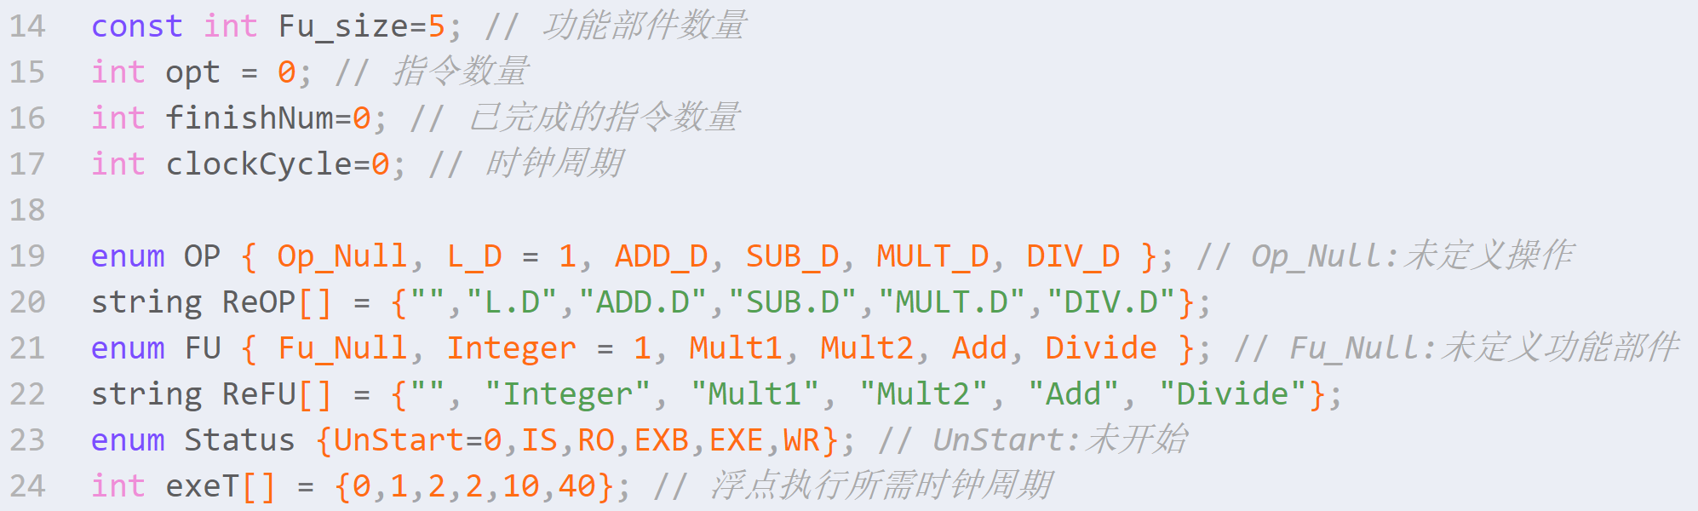
项目内容
项目数据结构

Slide 26
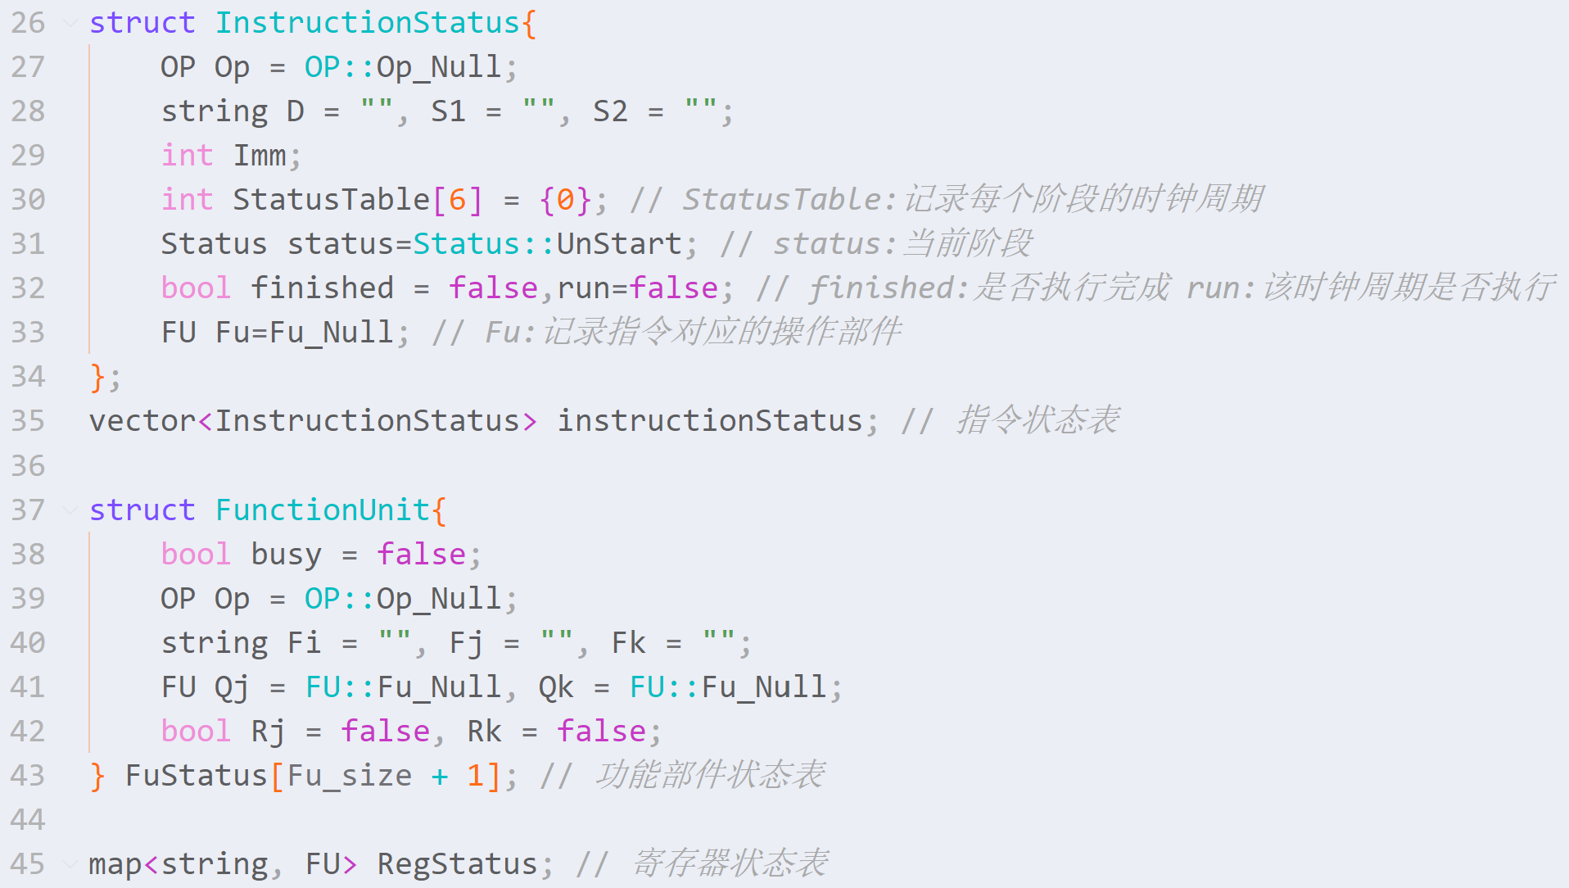
项目内容
项目数据结构

Slide 27
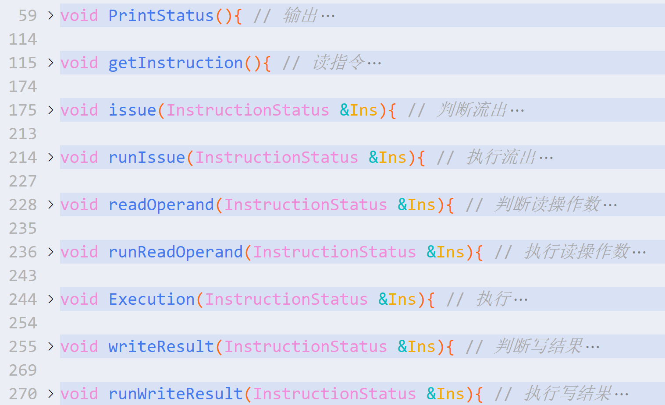
项目内容
函数部分

Slide 28
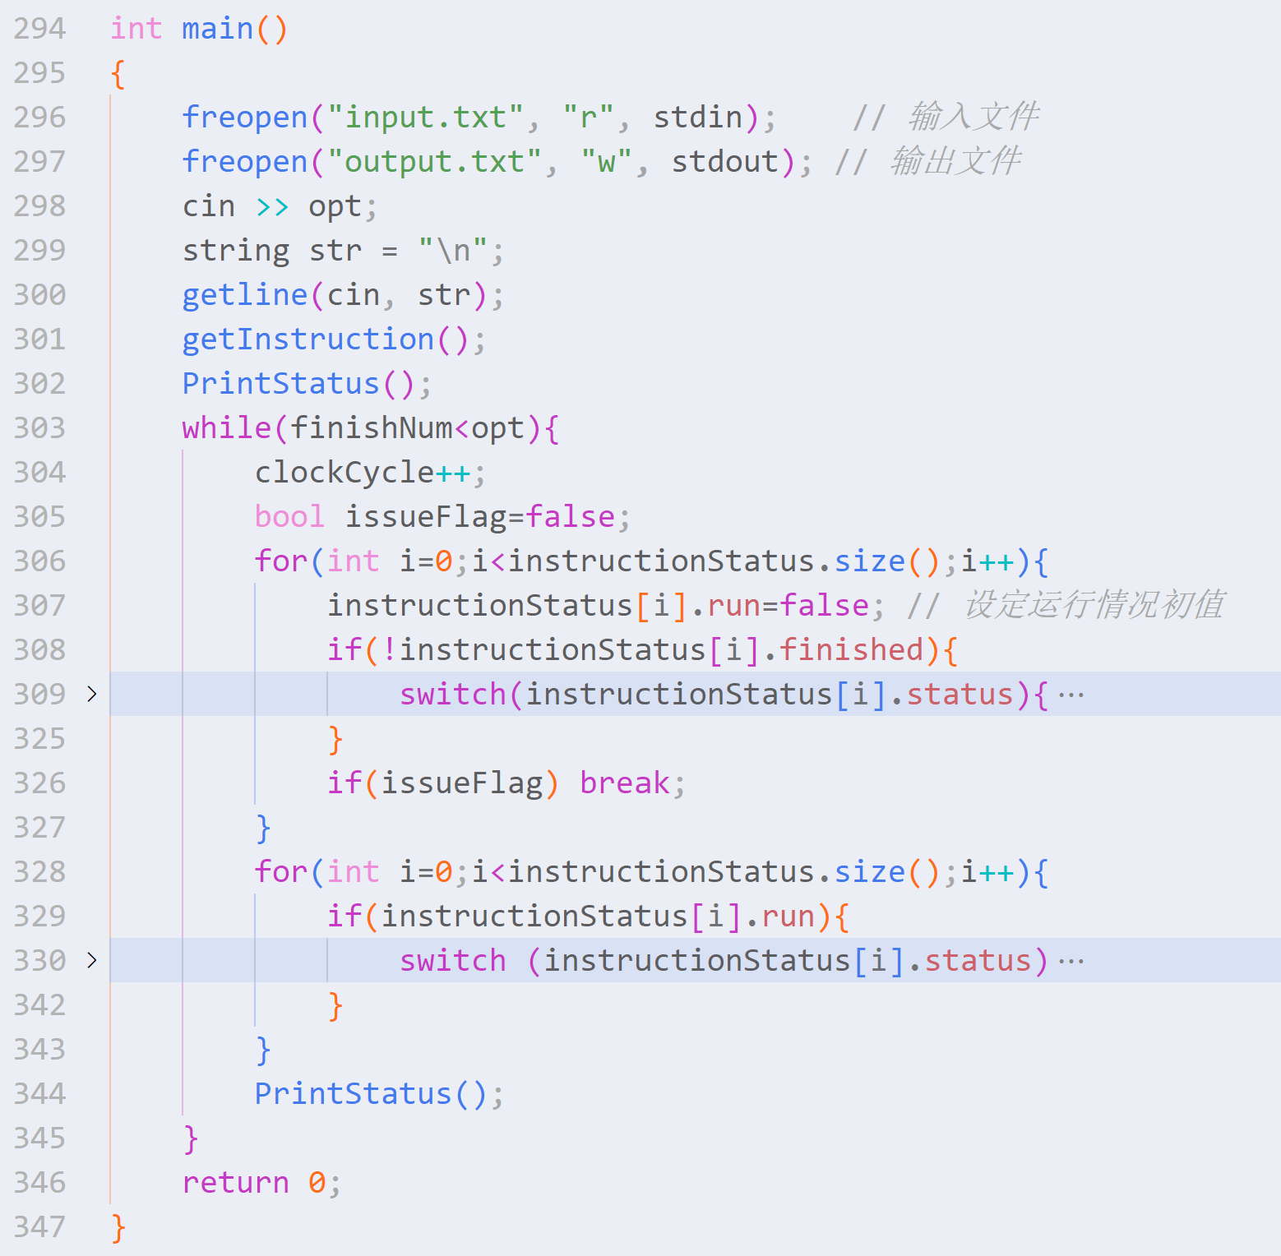
项目内容
主函数部分

Slide 29
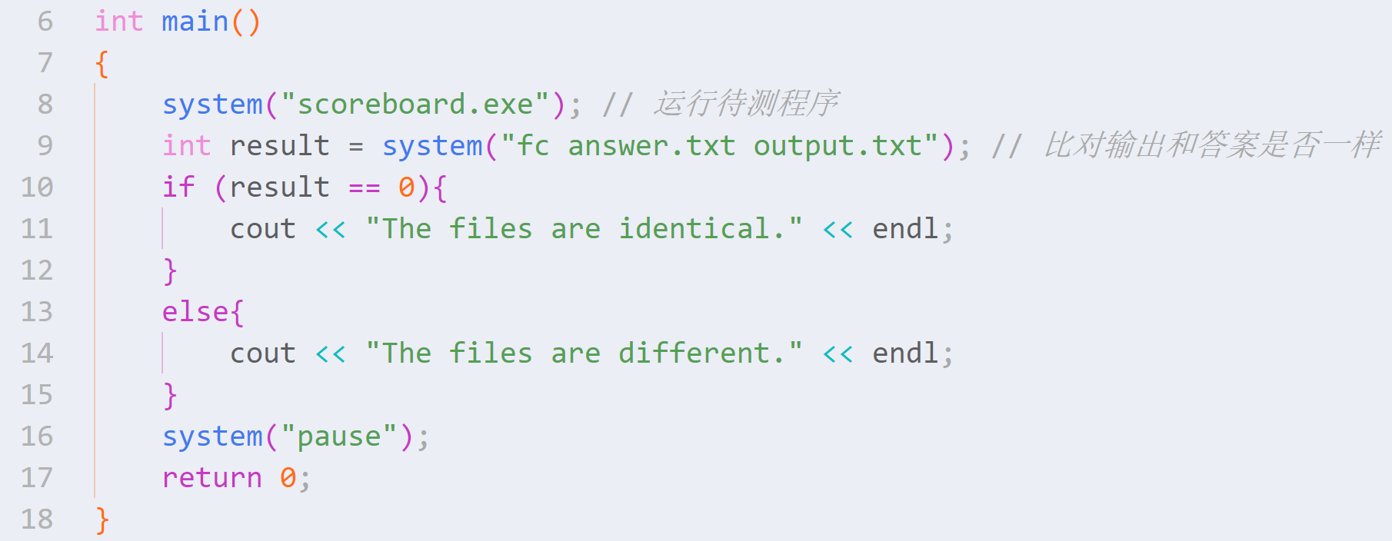
项目内容
测试部分

Slide 30
工作量
03

Slide 31
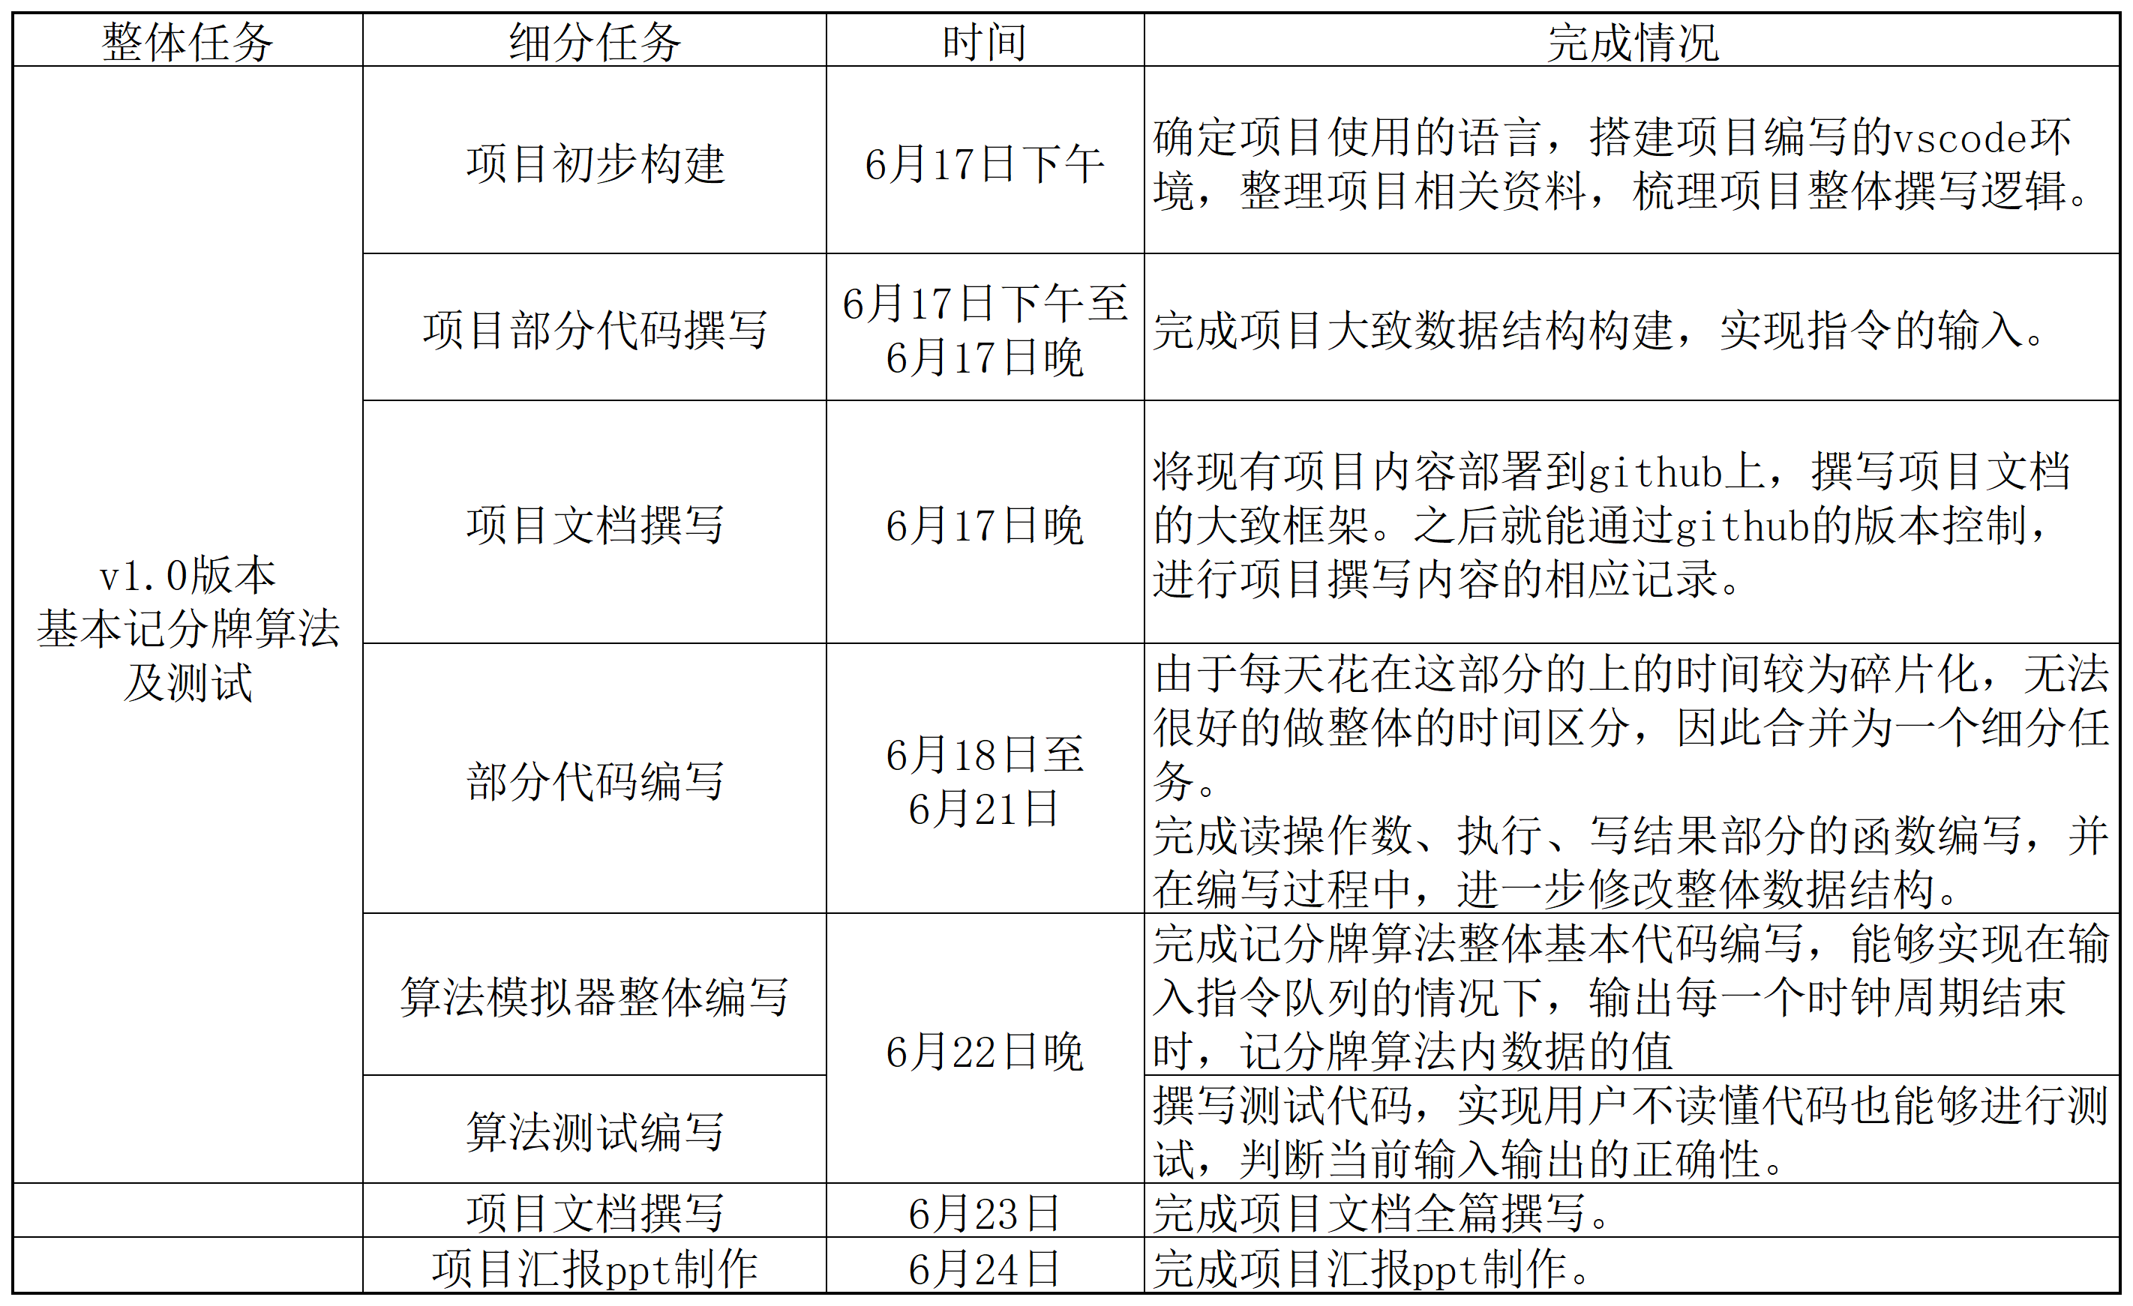
工作量
代码行数： scoreboard.cpp：347行 test.cpp：18行
工作分解结构（WBS）：

Slide 32
谢谢大家观看

